Slide 1
ŞEHİT JANDARMA ÜSTEĞMEN MEHMET SAKALLI İMAM HATİP ORTAOKULU
Notes:
Bu şablon bir grup ayarında eğitim malzemesi sunmak için başlangıç dosyası olarak kullanılabilir.
Bölümler
Bölüm eklemek için slaydı sağ tıklatın. Bölümler slaytlarınızı düzenlemenize veya birden çok yazar arasındaki işbirliğini kolaylaştırmanıza yardımcı olabilir.
Notlar
Teslim notları veya izleyicilere ek bilgi sağlamak için Notlar bölümünü kullanın. Sununuz sırasında Sunu Görünümü'nde bu notları görüntüleyin.
Yazı tipi boyutuna dikkat edin (Erişilebilirlik, görünürlük, video kaydı ve çevrimiçi üretim için önemlidir)
Birlikte kullanılan renkler
Grafiklere, çizelgelere ve metin kutularına özellikle dikkat edin.
Katılımcılar, siyah ve beyaz veya gri tonlamalıyazdırabilir. Tümüyle siyah ve beyaz ve gri tonlamalıyazdırırken renklerinizin uygun olacağından emin olmak için bir sınama baskısı çalıştırın.
Grafikler, tablolar ve çizimler
Basit tutun: Mümkünse, tutarlı ve dikkat dağıtmayan stiller ve renkler kullanın.
Tüm grafikleri ve tabloları etiketleyin.

Slide 2
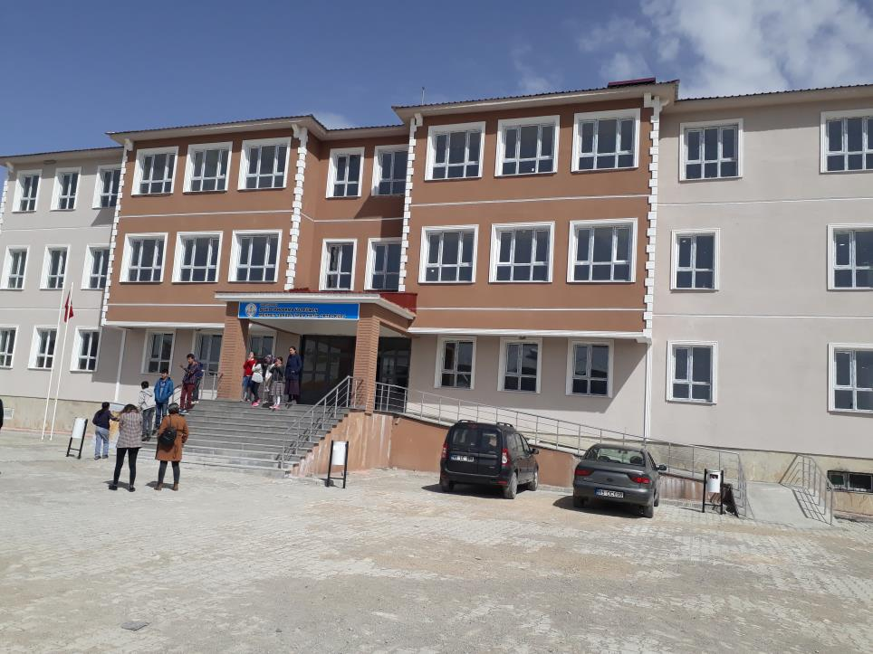
Hoş Geldiniz

Slide 3
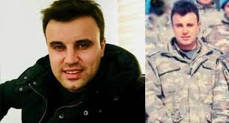
OKULUMUZUN ADI
07.11.2017 tarihinde Çaldıran’da PKK’lı teröristlerle güvenlik güçleri arasında çıkan çatışmada şehit verdiğimiz 27 yaşındaki Jandarma Üsteğmen Mehmet Sakallı’ nın adını okulumuzda yaşatmak istedik.

Slide 4
Yeni Çalışma
Notes:
Bu, geçiş kullanılan Genel Bakış slaytları için başka bir seçenektir.

Slide 5
OKU!
“Yaratan Rab’binin adıyla OKU. O, insanı bir aşılanmış yumurtadan yarattı.” Alak Suresi 96/1-2
“OKU! İnsana bilmediklerini belleten, kalemle (yazmayı) öğreten Rab’bin, en büyük kerem sahibidir.” Alak Suresi 96/3-4-5
Notes:
Sunuya kısa bir genel bakış sağlayın. SSununun ana odağını ve neden önemli olduğunu açıklayın.
Her bir önemli konuyu tanıtın.
Katılımcılara bir yol haritası sunmak için bu özellikle bir sonraki tartışılacak konuyu vurgulayarak bu Genel Bakış slaydını sunu boyunca yineleyin.

Slide 6
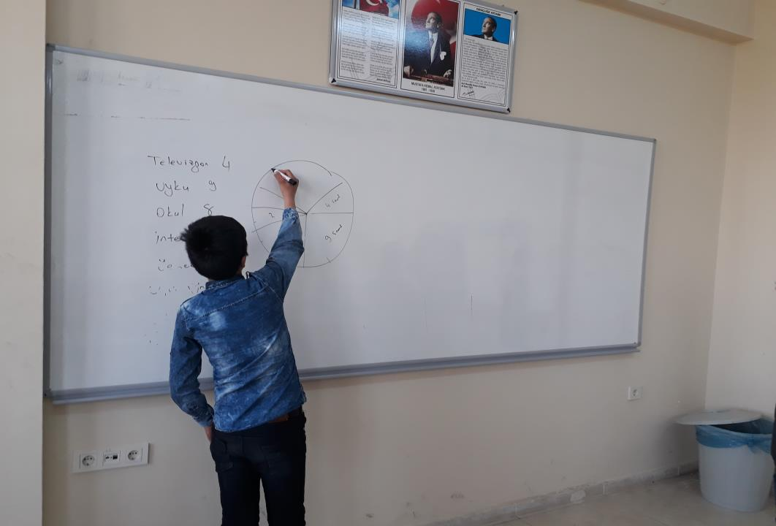
Okulumuz modern, nezih, Çaldıran’a değer katmak için yapılan 15 20 kişilik sınıfları ve kaliteli öğretmen kadrosuyla, donanımlı sınıf ve laboratuvarlarıyla geleceğin umudu olan, araştıran, sorgulayan, üreten, kendini yenileyen, bağımsız düşünebilen, iletişim becerileri yüksek, kendini tanıyan öğrenciler yetiştirmek için hizmetinize sunulmuştur.

Slide 7
Mazeret Değil Marifet Üret
2018-2019 Eğitim-Öğretim yılında taşıma planlaması kapsamına dahil olan ilçemizin tek İmam Hatip Ortaokulu Şehit Jandarma Üsteğmen Mehmet Sakallı İmam Hatip Ortaokulu, okula gelmek isteyen tüm öğrencilere taşıma ve yemek hizmetini ücretsiz bir şekilde sağlayacaktır. Tüm imkanları çocuklarımızın önüne sermişken velilerimizden de mazeret duymak istemeyiz.

Slide 8
Okulumuzun Çaldıran Merkezinde olması, ilçe merkezi ve birçok köyden okulumuza öğrenci gelmesi öğrencilerin sosyalleşmesi açısından önemli bir avantajdır.

Slide 9
Okulumuz 16 derslik, 1 spor salonu, 1 bilişim sınıfı, 1 fen laboratuvarından oluşan yeni bir okuldur. Bina yeni olduğu için okulumuzda ısınma problemi gibi problemler olmayacaktır.

Slide 10
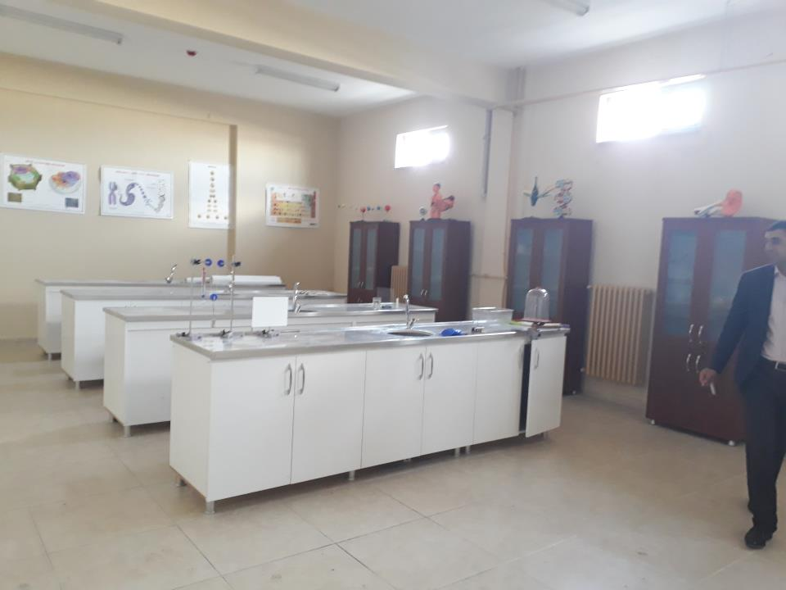

Slide 11
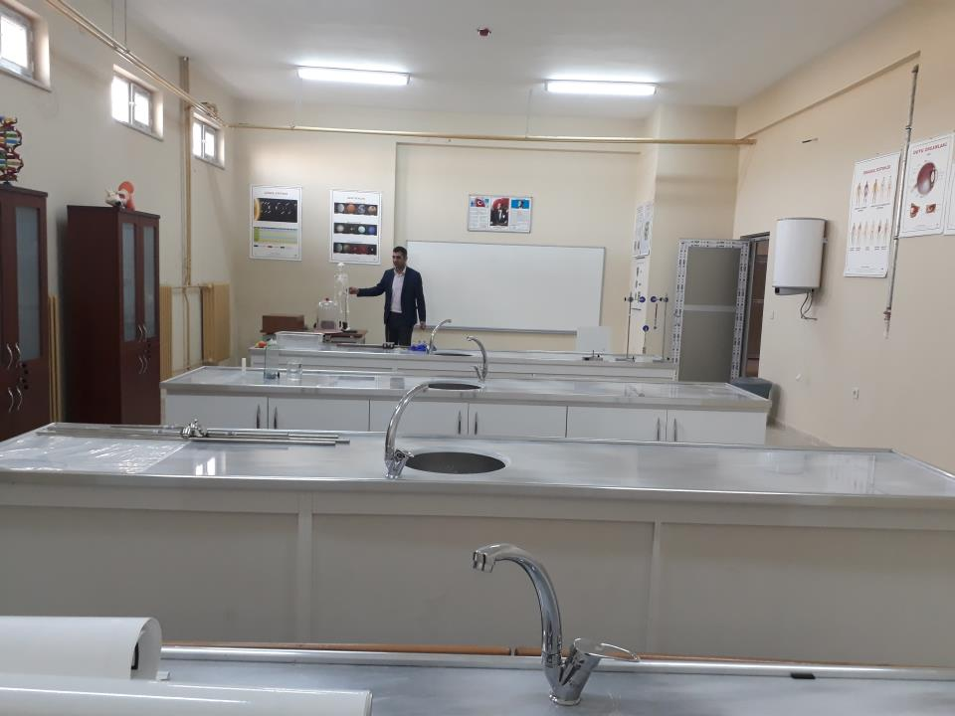

Slide 12
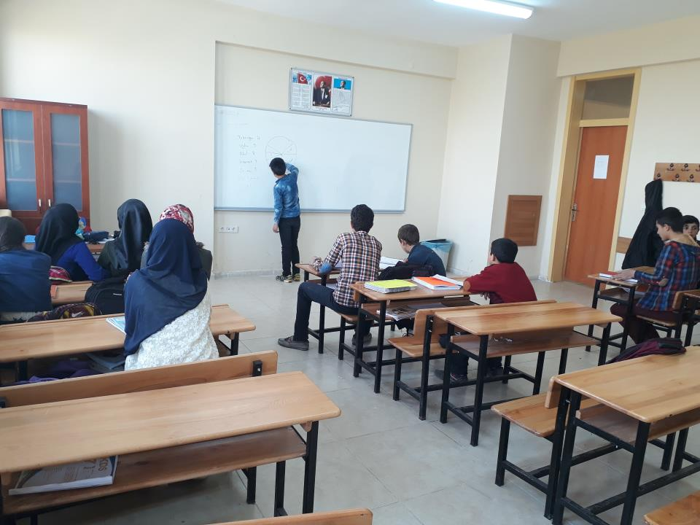

Slide 13
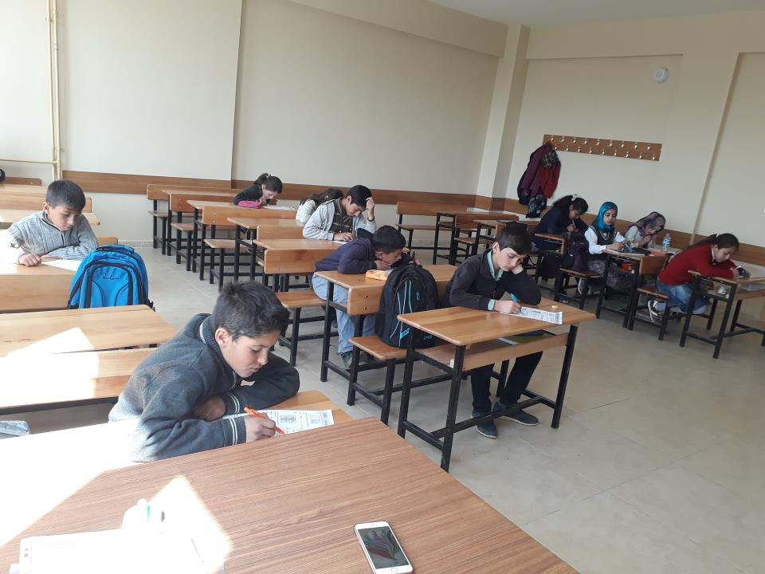

Slide 14
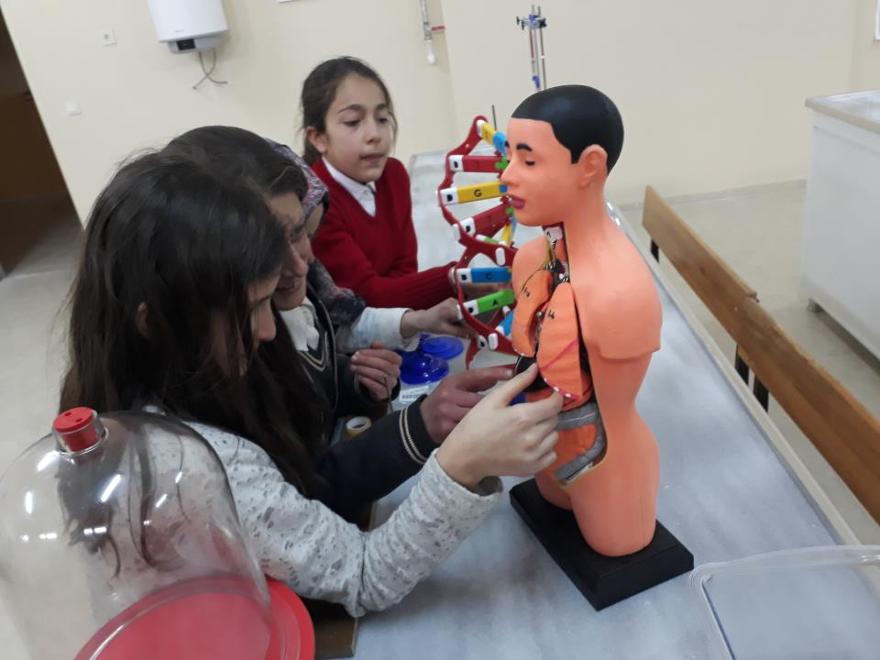

Slide 15
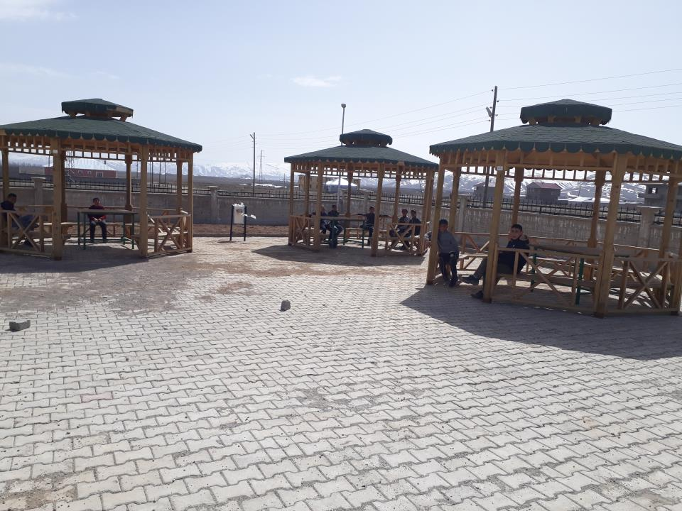

Slide 16
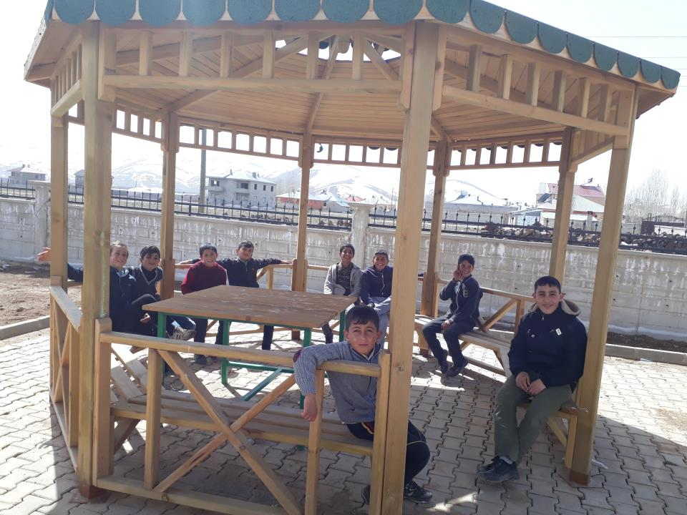

Slide 17
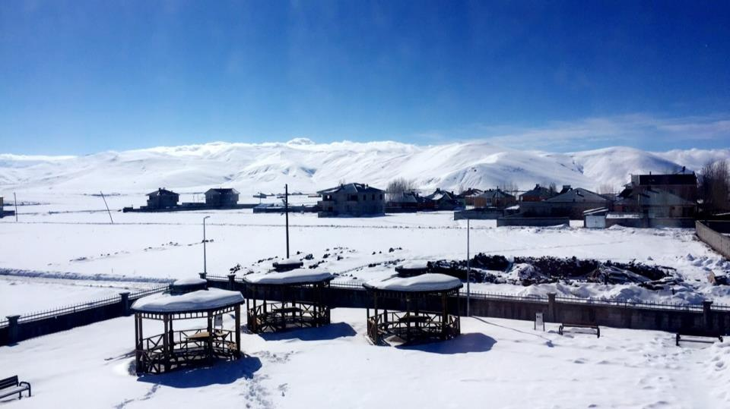

Slide 18
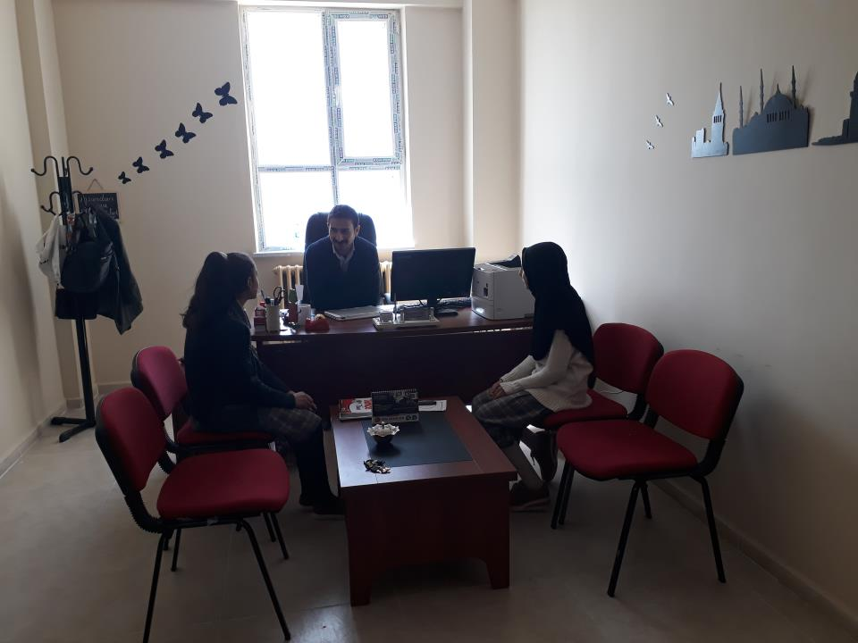

Slide 19
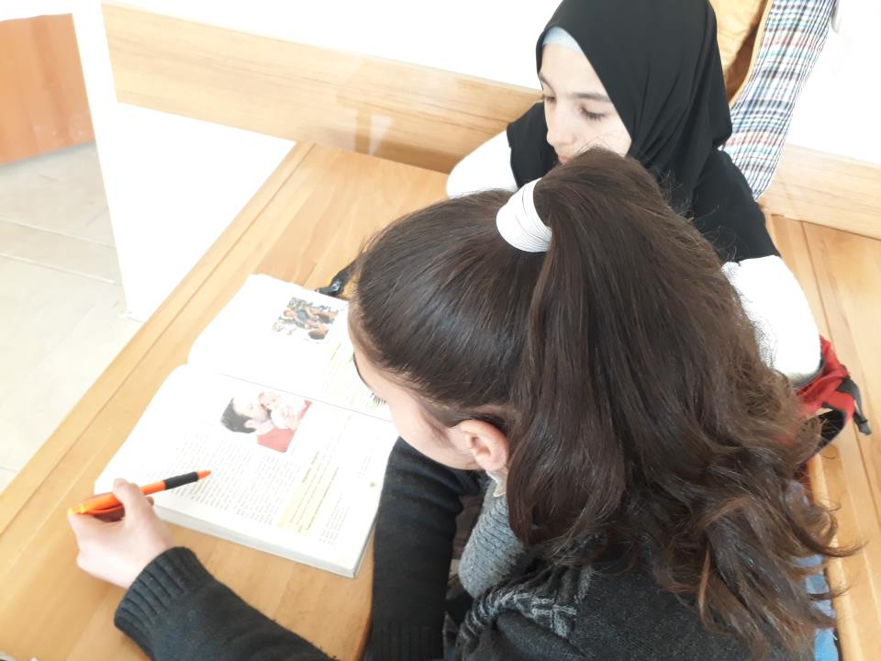
Okulumuza seçilmiş öğrenciler kayıt edilerek başarının en üst seviyelerde tutulması amaçlanmaktadır.

Slide 20
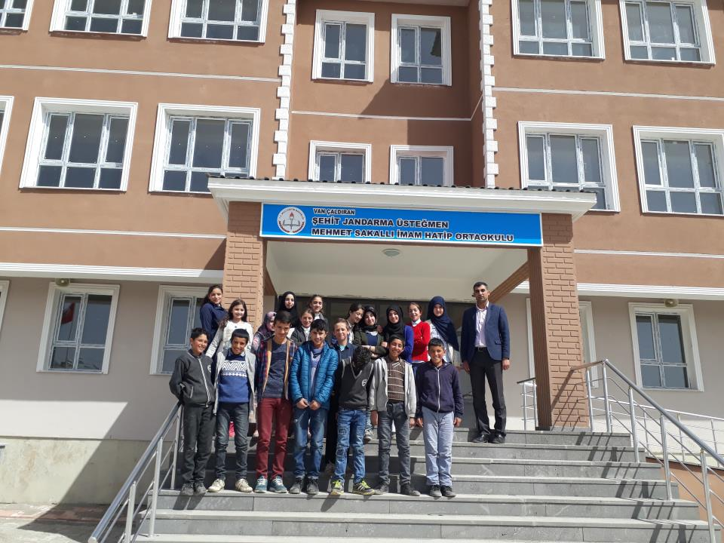

Slide 21
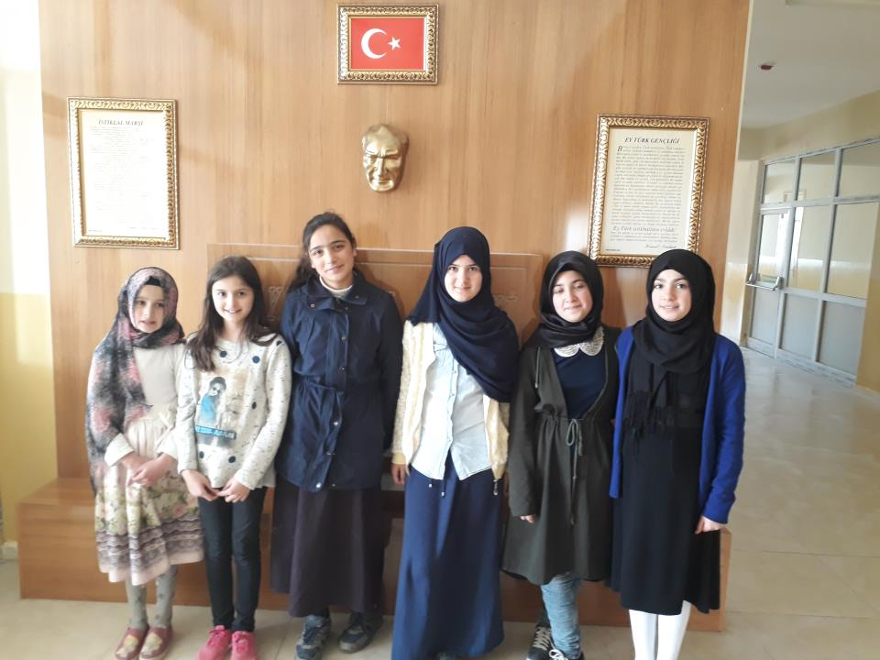

Slide 22
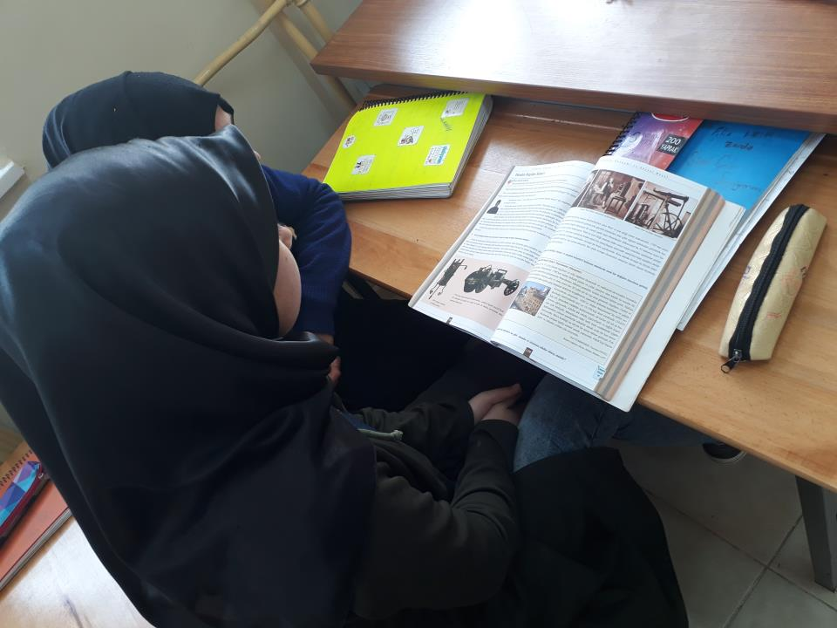

Slide 23
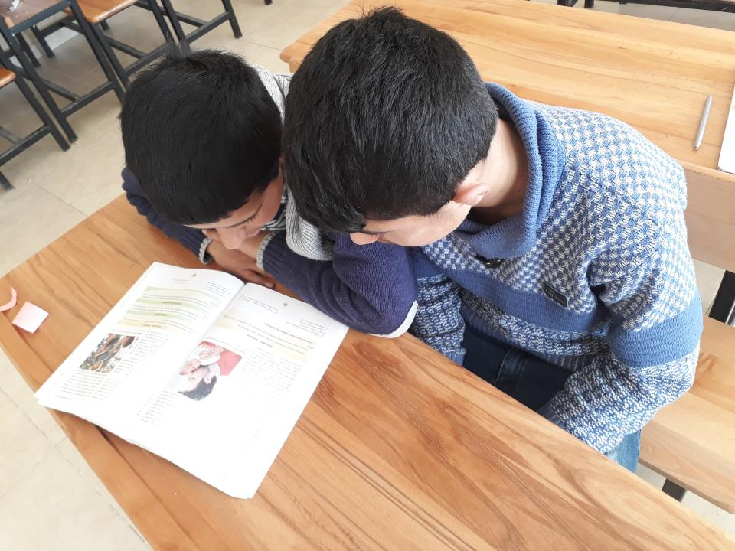

Slide 24
Teşekkür ederiz
Tahir KARAKOÇ

